Slide 1






UBND QUẬN LONG BIÊN
TRƯỜNG MẦM NON NGUYỆT QUẾ
Lĩnh vực : Phát triển nhận thức
Hoạt động nhận biết
Nhận biết : Con vịt
Lứa tuổi : 24-36 tháng
Giáo viên: Nguyễn Hải Yến

Slide 2



Tiếng vịt kêu ở đâu ?

Slide 3

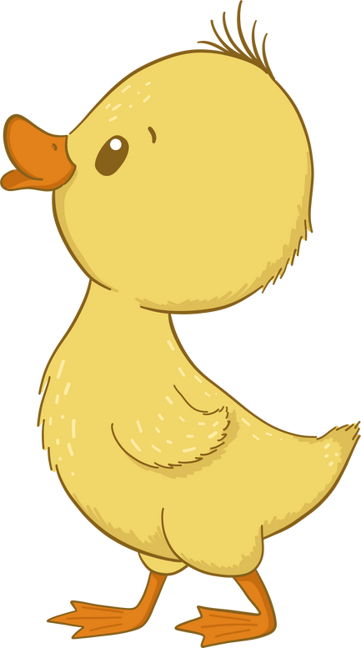

Bài hát : Đàn vịt con

Slide 4
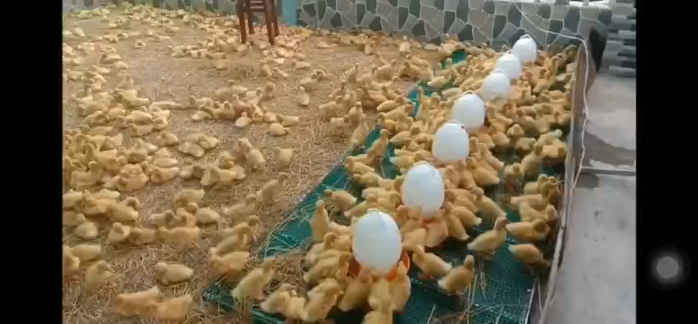



Slide 5
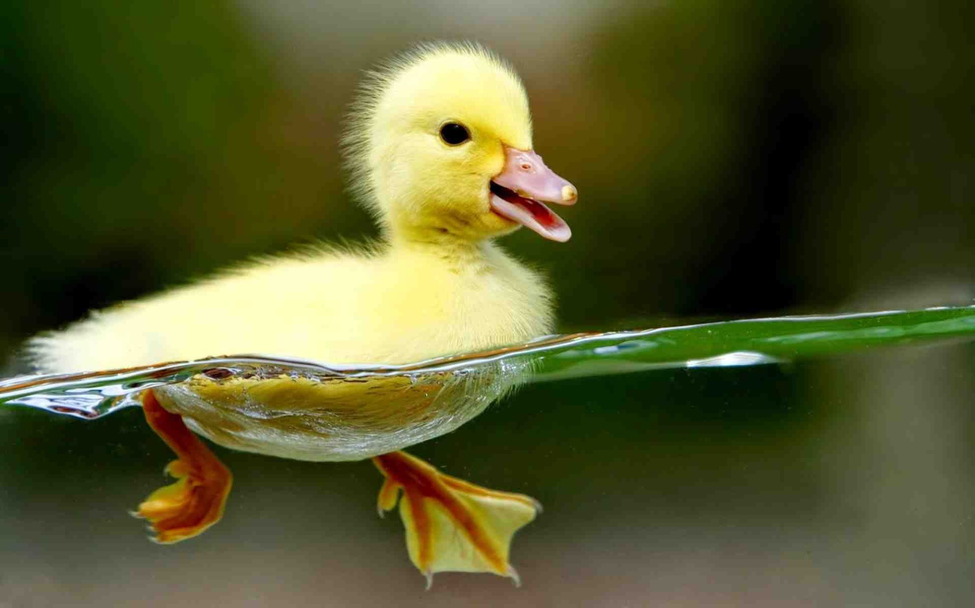

Slide 6

Trò chơi : Ai nhanh nhất

Slide 7
Trổ tài cùng bé

